Slide 1
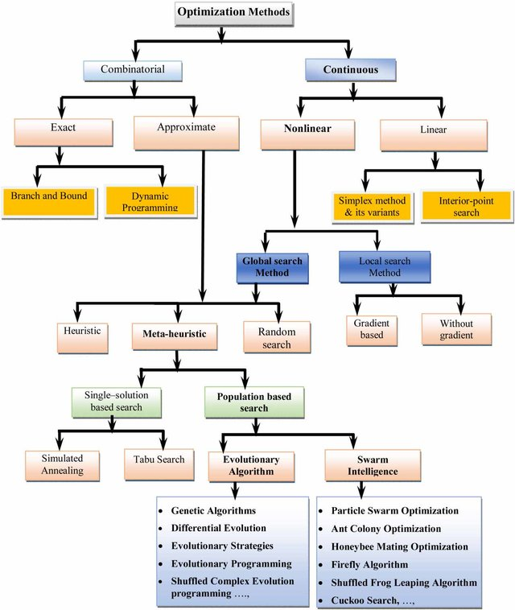
Metodi esatti
I metodi di ottimizzazione esatta sono algoritmi che trovano la soluzione ottima globale, cioè la migliore in assoluto tra tutte le possibili soluzioni.
Per riuscirci, esplorano lo spazio di ricerca in modo sistematico, cioè seguendo una strategia precisa e ordinata per verificare le possibili soluzioni.

Slide 2


Come lavorano i metodi esatti
Il principio comune è: “Esplora tutto ciò che serve, scarta tutto ciò che è inutile.”
A volte analizzano tutte le possibili soluzioni.
Altre volte scartano parti dello spazio che non possono portare a risultati migliori.
In entrambi i casi, il risultato è garantito: la soluzione trovata è ottima.
Esplorare lo spazio di ricerca significa, in fondo, decidere dove guardare per trovare la soluzione migliore.

Slide 3

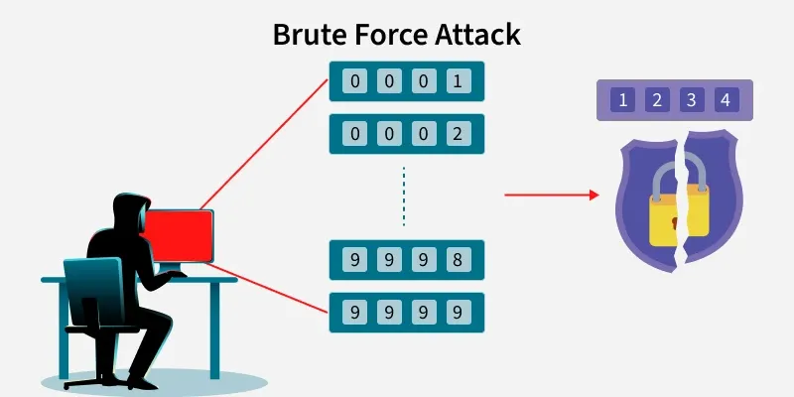
Il metodo più semplice: la ricerca esaustiva (Brute Force)
Il modo più diretto per sapere se una soluzione è ottima è esplorare tutto lo spazio di ricerca.
La ricerca esaustiva prova tutte le combinazioni possibili, valuta ogni soluzione e sceglie la migliore.
È un metodo semplice ma costoso: garantisce l’ottimo, ma diventa rapidamente impraticabile quando il numero di soluzioni cresce.

Slide 4

Dalla ricerca esaustiva ai metodi più intelligenti
Esistono strategie più intelligenti e mirate che analizzano solo le parti promettenti, cioè quelle che possono davvero contenere la soluzione ottima.
Questi metodi scartano in anticipo le combinazioni che si può dimostrare non porteranno mai a risultati migliori, ma senza mai compromettere l’ottimalità del risultato.
In questo modo, la ricerca rimane esatta, ma molto più efficiente.
Esempi:
  Branch & Bound: usa limiti superiori/inferiori per escludere zone “peggiori”.
  Constraint Programming: elimina le soluzioni che violano vincoli logici o matematici.

Slide 5

Un principio comune: Divide et Impera
Divide et Impera (“dividi e conquista”) è un principio generale degli algoritmi.
Per risolvere un problema, lo si divide in sottoproblemi più piccoli e indipendenti, si risolvono questi sottoproblemi, e poi si combinano i risultati per ottenere la soluzione complessiva.
È il cuore di entrambi i metodi, ma ognuno lo applica in modo diverso:
  Branch & Bound lo fa esplicitamente, costruendo un albero di decisione dove ogni nodo è un sottoproblema con vincoli aggiuntivi (es. “prendo l’oggetto 1” o “non lo prendo”).
  Constraint Programming lo fa implicitamente, restringendo progressivamente i domini delle variabili in base ai vincoli, fino a ridurre il problema a casi elementari.

Slide 6
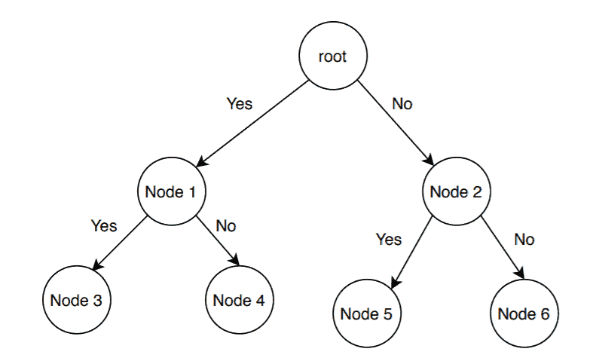
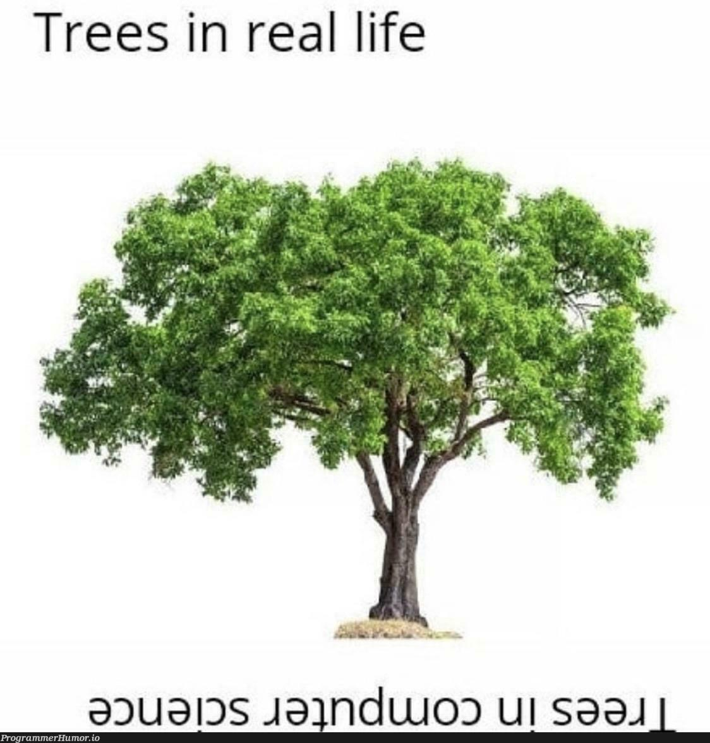
Come funziona il Branch & Bound
Branching (ramificazione)
Divide il problema in sottoproblemi indipendenti, ciascuno corrispondente a una scelta diversa (es. includo o escludo un oggetto, assegno un valore a una variabile, ecc.).
Bounding (stima del limite)
Calcola un limite (bound) sul valore migliore che ogni sottoproblema può ancora raggiungere. Se questo limite è peggiore del valore già trovato, il sottoproblema viene scartato (potato).
Pruning (potatura)
Si eliminano tutti i rami che sicuramente non possono migliorare la soluzione corrente, riducendo lo spazio di ricerca.

Slide 7

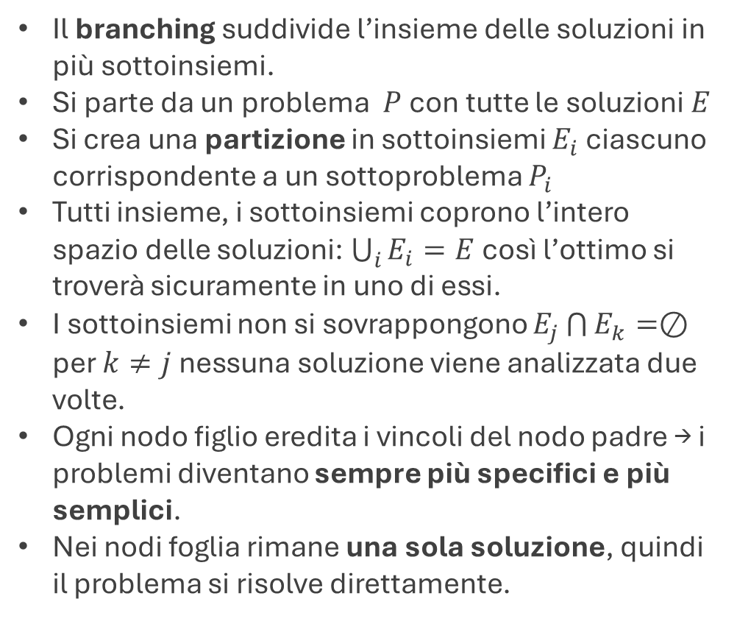
Branching
Il branching suddivide l’insieme delle soluzioni in più sottoinsiemi.
Si parte da un problema $P$ con tutte le soluzioni $E$
Si crea una partizione in sottoinsiemi $E_{i}$ ciascuno corrispondente a un sottoproblema $P_{i}$
Tutti insieme, i sottoinsiemi coprono l’intero spazio delle soluzioni: $\bigcup_{i}{E_{i}}=E$ così l’ottimo si troverà sicuramente in uno di essi.
I sottoinsiemi non si sovrappongono $E_{j}\bigcap{E_{k}=⊘}$ per $k≠j$ nessuna soluzione viene analizzata due volte.
Ogni nodo figlio eredita i vincoli del nodo padre → i problemi diventano sempre più specifici e più semplici.
Nei nodi foglia rimane una sola soluzione, quindi il problema si risolve direttamente.

Slide 8

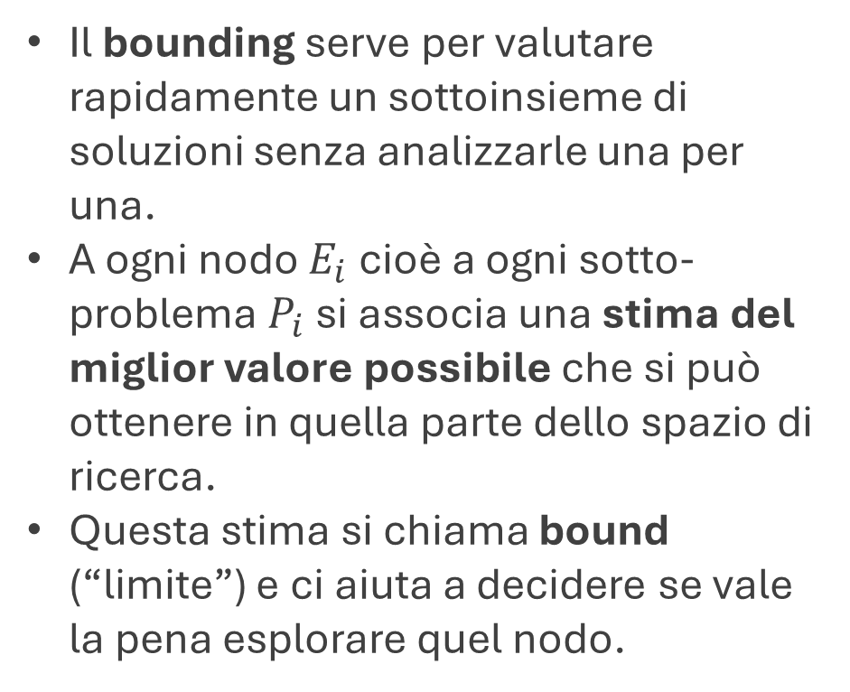
Bounding – 1/2
Il bounding serve per valutare rapidamente un sottoinsieme di soluzioni senza analizzarle una per una.
A ogni nodo $E_{i}$ cioè a ogni sotto-problema $P_{i}$ si associa una stima del miglior valore possibile che si può ottenere in quella parte dello spazio di ricerca.
Questa stima si chiama bound (“limite”) e ci aiuta a decidere se vale la pena esplorare quel nodo.
Il bounding serve a non perdere tempo! Se anche nel caso migliore non potrei battere la soluzione attuale, non esploro quel ramo.

Slide 9
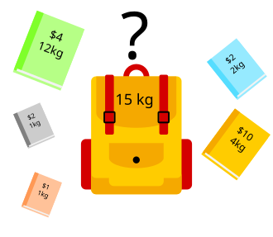
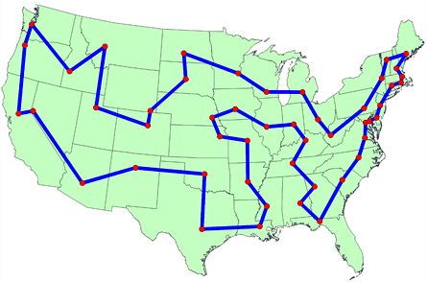
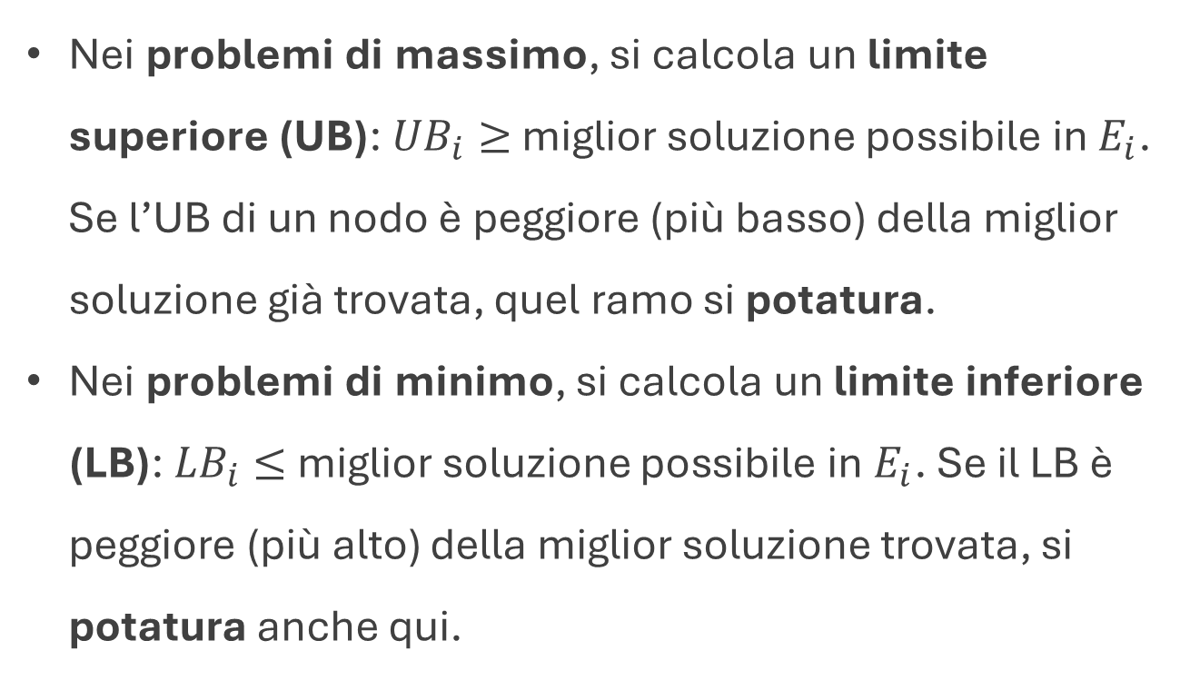
Bounding – 2/2
Nei problemi di massimo, si calcola un limite superiore (UB): ${UB}_{i}≥$ miglior soluzione possibile in $E_{i}$. Se l’UB di un nodo è peggiore (più basso) della miglior soluzione già trovata, quel ramo si potatura.
Nei problemi di minimo, si calcola un limite inferiore (LB): ${LB}_{i}≤$ miglior soluzione possibile in $E_{i}$. Se il LB è peggiore (più alto) della miglior soluzione trovata, si potatura anche qui.

Slide 10
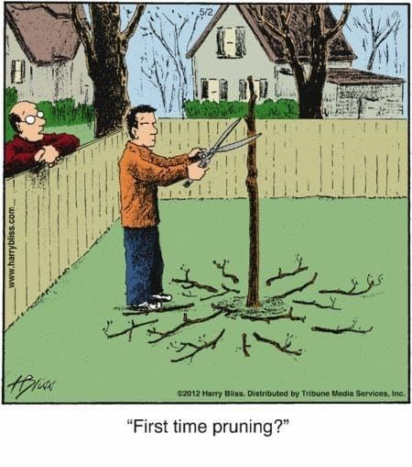
Pruning – 1/2
Il pruning (o potatura) serve per interrompere l’esplorazione dei rami che non possono portare a una soluzione migliore.
Quando abbiamo una stima (bound) e una soluzione ammissibile, possiamo capire se un nodo può ancora contenere l’ottimo oppure no.
Se sappiamo che non può migliorare il risultato, quel nodo viene chiuso (o fathomed) e non sviluppato oltre.

Slide 11
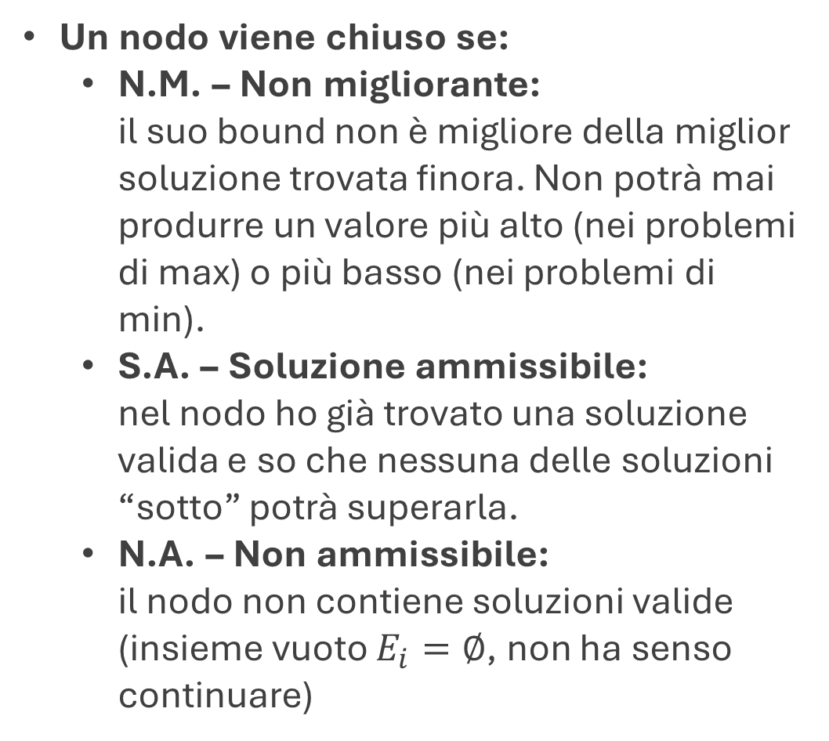
Pruning – 2/2
Un nodo viene chiuso se:
  N.M. – Non migliorante:
  il suo bound non è migliore della miglior soluzione trovata finora. Non potrà mai produrre un valore più alto (nei problemi di max) o più basso (nei problemi di min).
  S.A. – Soluzione ammissibile:
  nel nodo ho già trovato una soluzione valida e so che nessuna delle soluzioni “sotto” potrà superarla.
  N.A. – Non ammissibile:
  il nodo non contiene soluzioni valide (insieme vuoto $E_{i}=∅$, non ha senso continuare)

Slide 12
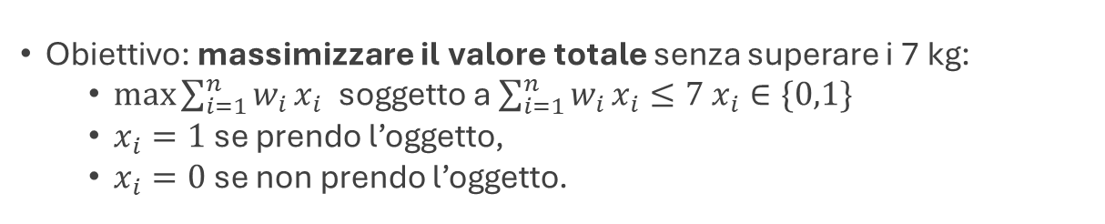
Esempio – Knapsack Problem
Oggetto | Valore (€) | Peso (kg)
📚 Libro | 18 | 2
🍫 Snack | 4 | 1
🎧 Cuffie | 35 | 3
🧥 Giacca | 40 | 2
Capacità massima: 7 kg
Obiettivo: massimizzare il valore totale senza superare i 7 kg:
  $\max{\sum_{i=1}^{n}{w_{i}}x_{i}}$ soggetto a $\sum_{i=1}^{n}{w_{i}}x_{i}≤7$ $x_{i}∈\{0,1\}$
  $x_{i}=1$ se prendo l’oggetto,
  $x_{i}=0$ se non prendo l’oggetto.

Slide 13
Esempio – Knapsack Problem
Oggetto | Valore (€) | Peso (kg) | Rapporto (v/w)
📚 Libro | 18 | 2 | 9.0
🍫 Snack | 4 | 1 | 4.0
🎧 Cuffie | 35 | 3 | 11.7
🧥 Giacca | 40 | 2 | 20.0
Il rapporto (v/w) misura quanto “rende” ogni oggetto per unità di peso. Più è alto, più quell’oggetto è “efficiente”: occupa poco spazio e dà molto valore.
Capacità massima: 7 kg
Obiettivo: massimizzare il valore totale senza superare i 7 kg:
  $\max{\sum_{i=1}^{n}{w_{i}}x_{i}}$ soggetto a $\sum_{i=1}^{n}{w_{i}}x_{i}≤7$ $x_{i}∈\{0,1\}$
  $x_{i}=1$ se prendo l’oggetto,
  $x_{i}=0$ se non prendo l’oggetto.

Slide 14
Esempio – Knapsack Problem
Oggetto | Valore (€) | Peso (kg) | Rapporto (v/w)
🧥 Giacca | 40 | 2 | 20.0
🎧 Cuffie | 35 | 3 | 11.7
📚 Libro | 18 | 2 | 9.0
🍫 Snack | 4 | 1 | 4.0
Nel processo di branching, conviene partire dagli oggetti con rapporto​ più alto, perché hanno più probabilità di comparire nella soluzione ottima.
Il rapporto valore/peso non decide la soluzione, ma ci aiuta a scegliere da dove iniziare a cercarla: prima le scelte più promettenti, poi le altre.
Capacità massima: 7 kg
Obiettivo: massimizzare il valore totale senza superare i 7 kg:
  $\max{\sum_{i=1}^{n}{w_{i}}x_{i}}$ soggetto a $\sum_{i=1}^{n}{w_{i}}x_{i}≤7$ $x_{i}∈\{0,1\}$
  $x_{i}=1$ se prendo l’oggetto,
  $x_{i}=0$ se non prendo l’oggetto.

Slide 15
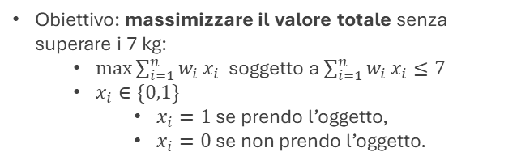

Esempio – Knapsack Problem
Oggetto | Valore (€) | Peso (kg) | Rapporto (v/w)
🧥 Giacca | 40 | 2 | 20.0
🎧 Cuffie | 35 | 3 | 11.7
📚 Libro | 18 | 2 | 9.0
🍫 Snack | 4 | 1 | 4.0
Nodo radice $\left(∅\right)$
cap residua 7, valore 0.
$$UB=40+35+18=93$$
Capacità massima: 7 kg
Obiettivo: massimizzare il valore totale senza superare i 7 kg:
  $\max{\sum_{i=1}^{n}{w_{i}}x_{i}}$ soggetto a $\sum_{i=1}^{n}{w_{i}}x_{i}≤7$
  $x_{i}∈\{0,1\}$
    $x_{i}=1$ se prendo l’oggetto,
    $x_{i}=0$ se non prendo l’oggetto.

Slide 16
Esempio – Knapsack Problem
Oggetto | Valore (€) | Peso (kg) | Rapporto (v/w)
🧥 Giacca | 40 | 2 | 20.0
🎧 Cuffie | 35 | 3 | 11.7
📚 Libro | 18 | 2 | 9.0
🍫 Snack | 4 | 1 | 4.0
Nodo radice $\left(∅\right)$
cap residua 7, valore 0.
$$UB=40+35+18=93$$
Ramo A
🧥 = 1 ✅
Ramo B
🧥 = 0 🚫
Capacità massima: 7 kg
Obiettivo: massimizzare il valore totale senza superare i 7 kg:
  $\max{\sum_{i=1}^{n}{w_{i}}x_{i}}$ soggetto a $\sum_{i=1}^{n}{w_{i}}x_{i}≤7$
  $x_{i}∈\{0,1\}$
    $x_{i}=1$ se prendo l’oggetto,
    $x_{i}=0$ se non prendo l’oggetto.

Slide 17


Esempio – Knapsack Problem
Oggetto | Valore (€) | Peso (kg) | Rapporto (v/w)
🧥 Giacca | 40 | 2 | 20.0
🎧 Cuffie | 35 | 3 | 11.7
📚 Libro | 18 | 2 | 9.0
🍫 Snack | 4 | 1 | 4.0
Nodo radice $\left(∅\right)$
cap residua 7, valore 0.
$$UB=40+35+18=93$$
Ramo A
🧥 = 1 ✅
Ramo B
🧥 = 0 🚫
Capacità massima: 7 kg
$x_{1}=1$⇒ cap 5, val 40
Obiettivo: massimizzare il valore totale senza superare i 7 kg:
  $\max{\sum_{i=1}^{n}{w_{i}}x_{i}}$ soggetto a $\sum_{i=1}^{n}{w_{i}}x_{i}≤7$
  $x_{i}∈\{0,1\}$
    $x_{i}=1$ se prendo l’oggetto,
    $x_{i}=0$ se non prendo l’oggetto.
$x_{1}=0$⇒ cap 7, val 0

Slide 18

Esempio – Knapsack Problem
Oggetto | Valore (€) | Peso (kg) | Rapporto (v/w)
🧥 Giacca | 40 | 2 | 20.0
🎧 Cuffie | 35 | 3 | 11.7
📚 Libro | 18 | 2 | 9.0
🍫 Snack | 4 | 1 | 4.0
Nodo radice $\left(∅\right)$
cap residua 7, valore 0.
$$UB=40+35+18=93$$
Ramo A
🧥 = 1 ✅
Ramo B
🧥 = 0 🚫
Capacità massima: 7 kg
$x_{1}=1$⇒ cap 5, val 40
$UB=40+35+18=93$ ⇒ tiene
Obiettivo: massimizzare il valore totale senza superare i 7 kg:
  $\max{\sum_{i=1}^{n}{w_{i}}x_{i}}$ soggetto a $\sum_{i=1}^{n}{w_{i}}x_{i}≤7$
  $x_{i}∈\{0,1\}$
    $x_{i}=1$ se prendo l’oggetto,
    $x_{i}=0$ se non prendo l’oggetto.
$x_{1}=0$⇒ cap 7, val 0

Slide 19

Esempio – Knapsack Problem
Oggetto | Valore (€) | Peso (kg) | Rapporto (v/w)
🧥 Giacca | 40 | 2 | 20.0
🎧 Cuffie | 35 | 3 | 11.7
📚 Libro | 18 | 2 | 9.0
🍫 Snack | 4 | 1 | 4.0
Nodo radice $\left(∅\right)$
cap residua 7, valore 0.
$$UB=40+35+18=93$$
Ramo A
🧥 = 1 ✅
Ramo B
🧥 = 0 🚫
Capacità massima: 7 kg
$x_{1}=1$⇒ cap 5, val 40
$UB=40+35+18=93$ ⇒ tiene
Obiettivo: massimizzare il valore totale senza superare i 7 kg:
  $\max{\sum_{i=1}^{n}{w_{i}}x_{i}}$ soggetto a $\sum_{i=1}^{n}{w_{i}}x_{i}≤7$
  $x_{i}∈\{0,1\}$
    $x_{i}=1$ se prendo l’oggetto,
    $x_{i}=0$ se non prendo l’oggetto.
$x_{1}=0$⇒ cap 7, val 0
UB = 35+18+4=57 ⇒ $UB≤z^{∗}\left(93\right)$⇒ pota B

Slide 20
Esempio – Knapsack Problem
Oggetto | Valore (€) | Peso (kg) | Rapporto (v/w)
🧥 Giacca | 40 | 2 | 20.0
🎧 Cuffie | 35 | 3 | 11.7
📚 Libro | 18 | 2 | 9.0
🍫 Snack | 4 | 1 | 4.0
Nodo radice $\left(∅\right)$
cap residua 7, valore 0.
$$UB=40+35+18=93$$
Ramo A
🧥 = 1 ✅
Ramo B
🧥 = 0 🚫
Capacità massima: 7 kg
$x_{1}=1$⇒ cap 5, val 40
$UB=40+35+18=93$ ⇒ tiene
Obiettivo: massimizzare il valore totale senza superare i 7 kg:
  $\max{\sum_{i=1}^{n}{w_{i}}x_{i}}$ soggetto a $\sum_{i=1}^{n}{w_{i}}x_{i}≤7$
  $x_{i}∈\{0,1\}$
    $x_{i}=1$ se prendo l’oggetto,
    $x_{i}=0$ se non prendo l’oggetto.
$x_{1}=0$⇒ cap 7, val 0
UB = 35+18+4=57 ⇒ $UB≤z^{∗}\left(93\right)$⇒ pota B

Slide 21


Esempio – Knapsack Problem
Oggetto | Valore (€) | Peso (kg) | Rapporto (v/w)
🧥 Giacca | 40 | 2 | 20.0
🎧 Cuffie | 35 | 3 | 11.7
📚 Libro | 18 | 2 | 9.0
🍫 Snack | 4 | 1 | 4.0
Nodo radice $\left(∅\right)$
cap residua 7, valore 0.
$$UB=40+35+18=93$$
Ramo A
🧥 = 1 ✅
Ramo B
🧥 = 0 🚫
Capacità massima: 7 kg
$x_{1}=1$⇒ cap 5, val 40
$UB=40+35+18=93$ ⇒ tiene
Obiettivo: massimizzare il valore totale senza superare i 7 kg:
  $\max{\sum_{i=1}^{n}{w_{i}}x_{i}}$ soggetto a $\sum_{i=1}^{n}{w_{i}}x_{i}≤7$
  $x_{i}∈\{0,1\}$
    $x_{i}=1$ se prendo l’oggetto,
    $x_{i}=0$ se non prendo l’oggetto.
$x_{1}=0$⇒ cap 7, val 0
UB = 35+18+4=57 ⇒ $UB≤z^{∗}\left(93\right)$⇒ pota B
Nodo A1
🧥🎧 ✅✅
$x1 ​=1, x2 ​=1 ⇒$ cap 2, val 75
Nodo A2
🧥✅, 🎧🚫
$x1 ​=1, x2 ​=0 ⇒$ cap 5, val 40

Slide 22
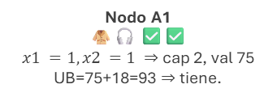
Esempio – Knapsack Problem
Oggetto | Valore (€) | Peso (kg) | Rapporto (v/w)
🧥 Giacca | 40 | 2 | 20.0
🎧 Cuffie | 35 | 3 | 11.7
📚 Libro | 18 | 2 | 9.0
🍫 Snack | 4 | 1 | 4.0
Nodo radice $\left(∅\right)$
cap residua 7, valore 0.
$$UB=40+35+18=93$$
Ramo A
🧥 = 1 ✅
Ramo B
🧥 = 0 🚫
Capacità massima: 7 kg
$x_{1}=1$⇒ cap 5, val 40
$UB=40+35+18=93$ ⇒ tiene
Obiettivo: massimizzare il valore totale senza superare i 7 kg:
  $\max{\sum_{i=1}^{n}{w_{i}}x_{i}}$ soggetto a $\sum_{i=1}^{n}{w_{i}}x_{i}≤7$
  $x_{i}∈\{0,1\}$
    $x_{i}=1$ se prendo l’oggetto,
    $x_{i}=0$ se non prendo l’oggetto.
$x_{1}=0$⇒ cap 7, val 0
UB = 35+18+4=57 ⇒ $UB≤z^{∗}\left(93\right)$⇒ pota B
Nodo A1
🧥🎧 ✅✅
$x1 ​=1, x2 ​=1 ⇒$ cap 2, val 75
UB=75+18=93 ⇒ tiene.
Nodo A2
🧥✅, 🎧🚫
$x1 ​=1, x2 ​=0 ⇒$ cap 5, val 40

Slide 23
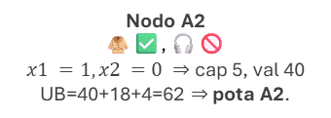
Esempio – Knapsack Problem
Oggetto | Valore (€) | Peso (kg) | Rapporto (v/w)
🧥 Giacca | 40 | 2 | 20.0
🎧 Cuffie | 35 | 3 | 11.7
📚 Libro | 18 | 2 | 9.0
🍫 Snack | 4 | 1 | 4.0
Nodo radice $\left(∅\right)$
cap residua 7, valore 0.
$$UB=40+35+18=93$$
Ramo A
🧥 = 1 ✅
Ramo B
🧥 = 0 🚫
Capacità massima: 7 kg
$x_{1}=1$⇒ cap 5, val 40
$UB=40+35+18=93$ ⇒ tiene
Obiettivo: massimizzare il valore totale senza superare i 7 kg:
  $\max{\sum_{i=1}^{n}{w_{i}}x_{i}}$ soggetto a $\sum_{i=1}^{n}{w_{i}}x_{i}≤7$
  $x_{i}∈\{0,1\}$
    $x_{i}=1$ se prendo l’oggetto,
    $x_{i}=0$ se non prendo l’oggetto.
$x_{1}=0$⇒ cap 7, val 0
UB = 35+18+4=57 ⇒ $UB≤z^{∗}\left(93\right)$⇒ pota B
Nodo A1
🧥🎧 ✅✅
$x1 ​=1, x2 ​=1 ⇒$ cap 2, val 75
UB=75+18=93 ⇒ tiene.
Nodo A2
🧥✅, 🎧🚫
$x1 ​=1, x2 ​=0 ⇒$ cap 5, val 40
UB=40+18+4=62 ⇒ pota A2.

Slide 24
Esempio – Knapsack Problem
Oggetto | Valore (€) | Peso (kg) | Rapporto (v/w)
🧥 Giacca | 40 | 2 | 20.0
🎧 Cuffie | 35 | 3 | 11.7
📚 Libro | 18 | 2 | 9.0
🍫 Snack | 4 | 1 | 4.0
Nodo radice $\left(∅\right)$
cap residua 7, valore 0.
$$UB=40+35+18=93$$
Ramo A
🧥 = 1 ✅
Ramo B
🧥 = 0 🚫
Capacità massima: 7 kg
$x_{1}=1$⇒ cap 5, val 40
$UB=40+35+18=93$ ⇒ tiene
Obiettivo: massimizzare il valore totale senza superare i 7 kg:
  $\max{\sum_{i=1}^{n}{w_{i}}x_{i}}$ soggetto a $\sum_{i=1}^{n}{w_{i}}x_{i}≤7$
  $x_{i}∈\{0,1\}$
    $x_{i}=1$ se prendo l’oggetto,
    $x_{i}=0$ se non prendo l’oggetto.
$x_{1}=0$⇒ cap 7, val 0
UB = 35+18+4=57 ⇒ $UB≤z^{∗}\left(93\right)$⇒ pota B
Nodo A1
🧥🎧 ✅✅
$x1 ​=1, x2 ​=1 ⇒$ cap 2, val 75
UB=75+18=93 ⇒ tiene.
Nodo A2
🧥✅, 🎧🚫
$x1 ​=1, x2 ​=0 ⇒$ cap 5, val 40
UB=40+18+4=62 ⇒ pota A2.

Slide 25


Esempio – Knapsack Problem
Oggetto | Valore (€) | Peso (kg) | Rapporto (v/w)
🧥 Giacca | 40 | 2 | 20.0
🎧 Cuffie | 35 | 3 | 11.7
📚 Libro | 18 | 2 | 9.0
🍫 Snack | 4 | 1 | 4.0
Nodo radice $\left(∅\right)$
cap residua 7, valore 0.
$$UB=40+35+18=93$$
Ramo A
🧥 = 1 ✅
Ramo B
🧥 = 0 🚫
Capacità massima: 7 kg
$x_{1}=1$⇒ cap 5, val 40
$UB=40+35+18=93$ ⇒ tiene
Obiettivo: massimizzare il valore totale senza superare i 7 kg:
  $\max{\sum_{i=1}^{n}{w_{i}}x_{i}}$ soggetto a $\sum_{i=1}^{n}{w_{i}}x_{i}≤7$
  $x_{i}∈\{0,1\}$
    $x_{i}=1$ se prendo l’oggetto,
    $x_{i}=0$ se non prendo l’oggetto.
$x_{1}=0$⇒ cap 7, val 0
UB = 35+18+4=57 ⇒ $UB≤z^{∗}\left(93\right)$⇒ pota B
Nodo A1
🧥🎧 ✅✅
$x1 ​=1, x2 ​=1 ⇒$ cap 2, val 75
UB=75+18=93 ⇒ tiene.
Nodo A2
🧥✅, 🎧🚫
$x1 ​=1, x2 ​=0 ⇒$ cap 5, val 40
UB=40+18+4=62 ⇒ pota A2.
Nodo A1a
🧥🎧📚 ✅✅✅
$x_{1} ​=1,x_{2} ​=1,x_{3} ​=1⇒$ cap 0, val 93
Nodo A1b
🧥🎧 ✅✅
$x_{1} ​=1,x_{2} ​=1,x_{3} ​=0⇒$ cap 2, val 75

Slide 26
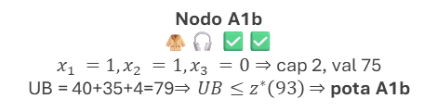
Esempio – Knapsack Problem
Oggetto | Valore (€) | Peso (kg) | Rapporto (v/w)
🧥 Giacca | 40 | 2 | 20.0
🎧 Cuffie | 35 | 3 | 11.7
📚 Libro | 18 | 2 | 9.0
🍫 Snack | 4 | 1 | 4.0
Nodo radice $\left(∅\right)$
cap residua 7, valore 0.
$$UB=40+35+18=93$$
Ramo A
🧥 = 1 ✅
Ramo B
🧥 = 0 🚫
Capacità massima: 7 kg
$x_{1}=1$⇒ cap 5, val 40
$UB=40+35+18=93$ ⇒ tiene
Obiettivo: massimizzare il valore totale senza superare i 7 kg:
  $\max{\sum_{i=1}^{n}{w_{i}}x_{i}}$ soggetto a $\sum_{i=1}^{n}{w_{i}}x_{i}≤7$
  $x_{i}∈\{0,1\}$
    $x_{i}=1$ se prendo l’oggetto,
    $x_{i}=0$ se non prendo l’oggetto.
$x_{1}=0$⇒ cap 7, val 0
UB = 35+18+4=57 ⇒ $UB≤z^{∗}\left(93\right)$⇒ pota B
Nodo A1
🧥🎧 ✅✅
$x1 ​=1, x2 ​=1 ⇒$ cap 2, val 75
UB=75+18=93 ⇒ tiene.
Nodo A2
🧥✅, 🎧🚫
$x1 ​=1, x2 ​=0 ⇒$ cap 5, val 40
UB=40+18+4=62 ⇒ pota A2.
Nodo A1a
🧥🎧📚 ✅✅✅
$x_{1} ​=1,x_{2} ​=1,x_{3} ​=1⇒$ cap 0, val 93
Nodo A1b
🧥🎧 ✅✅
$x_{1} ​=1,x_{2} ​=1,x_{3} ​=0⇒$ cap 2, val 75
UB = 40+35+4=79⇒ $UB≤z^{∗}\left(93\right)$⇒ pota A1b

Slide 27

Esempio – Knapsack Problem
Oggetto | Valore (€) | Peso (kg) | Rapporto (v/w)
🧥 Giacca | 40 | 2 | 20.0
🎧 Cuffie | 35 | 3 | 11.7
📚 Libro | 18 | 2 | 9.0
🍫 Snack | 4 | 1 | 4.0
Nodo radice $\left(∅\right)$
cap residua 7, valore 0.
$$UB=40+35+18=93$$
Ramo A
🧥 = 1 ✅
Ramo B
🧥 = 0 🚫
Capacità massima: 7 kg
$x_{1}=1$⇒ cap 5, val 40
$UB=40+35+18=93$ ⇒ tiene
Obiettivo: massimizzare il valore totale senza superare i 7 kg:
  $\max{\sum_{i=1}^{n}{w_{i}}x_{i}}$ soggetto a $\sum_{i=1}^{n}{w_{i}}x_{i}≤7$
  $x_{i}∈\{0,1\}$
    $x_{i}=1$ se prendo l’oggetto,
    $x_{i}=0$ se non prendo l’oggetto.
$x_{1}=0$⇒ cap 7, val 0
UB = 35+18+4=57 ⇒ $UB≤z^{∗}\left(93\right)$⇒ pota B
Nodo A1
🧥🎧 ✅✅
$x1 ​=1, x2 ​=1 ⇒$ cap 2, val 75
UB=75+18=93 ⇒ tiene.
Nodo A2
🧥✅, 🎧🚫
$x1 ​=1, x2 ​=0 ⇒$ cap 5, val 40
UB=40+18+4=62 ⇒ pota A2.
Nodo A1a
🧥🎧📚 ✅✅✅
$x_{1} ​=1,x_{2} ​=1,x_{3} ​=1⇒$ cap 0, val 93
Nodo A1b
🧥🎧 ✅✅
$x_{1} ​=1,x_{2} ​=1,x_{3} ​=0⇒$ cap 2, val 75
UB = 40+35+4=789⇒ $UB≤z^{∗}\left(93\right)$⇒ pota A1b

Slide 28
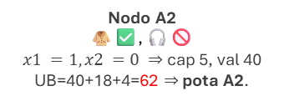

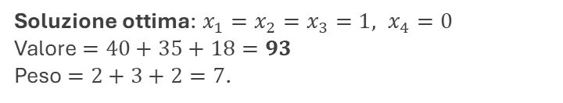
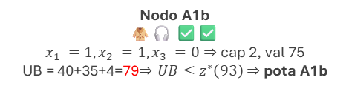

Esempio
Oggetto | Valore (€) | Peso (kg) | Rapporto (v/w)
🧥 Giacca | 40 | 2 | 20.0
🎧 Cuffie | 35 | 3 | 11.7
📚 Libro | 18 | 2 | 9.0
🍫 Snack | 4 | 1 | 4.0
Nodo radice $\left(∅\right)$
cap residua 7, valore 0.
$$UB=40+35+18=93$$
Ramo A
🧥 = 1 ✅
Ramo B
🧥 = 0 🚫
Capacità massima: 7 kg
$x_{1}=1$⇒ cap 5, val 40
$UB=40+35+18=93$ ⇒ tiene
Obiettivo: massimizzare il valore totale senza superare i 7 kg:
  $\max{\sum_{i=1}^{n}{w_{i}}x_{i}}$ soggetto a $\sum_{i=1}^{n}{w_{i}}x_{i}≤7$
  $x_{i}∈\{0,1\}$
    $x_{i}=1$ se prendo l’oggetto,
    $x_{i}=0$ se non prendo l’oggetto.
$x_{1}=0$⇒ cap 7, val 0
UB = 35+18+4=57 ⇒ $UB≤z^{∗}\left(93\right)$⇒ pota B
Nodo A1
🧥🎧 ✅✅
$x1 ​=1, x2 ​=1 ⇒$ cap 2, val 75
UB=75+18=93 ⇒ tiene.
Nodo A2
🧥✅, 🎧🚫
$x1 ​=1, x2 ​=0 ⇒$ cap 5, val 40
UB=40+18+4=62 ⇒ pota A2.
Nodo A1a
🧥🎧📚 ✅✅✅
$x_{1} ​=1,x_{2} ​=1,x_{3} ​=1⇒$ cap 0, val 93
Nodo A1b
🧥🎧 ✅✅
$x_{1} ​=1,x_{2} ​=1,x_{3} ​=0⇒$ cap 2, val 75
UB = 40+35+4=79⇒ $UB≤z^{∗}\left(93\right)$⇒ pota A1b
Soluzione ottima: $x_{1}=x_{2}=x_{3}=1, x_{4}=0$
Valore $=40+35+18=93$
Peso $=2+3+2=7$.
N.M. – Non migliorante: nodo A2
S.A. – Soluzione ammissibile: Nodo A1a
N.A. – Non ammissibile: 🧥🎧📚 🍫 (peso > 7 kg)

Slide 29
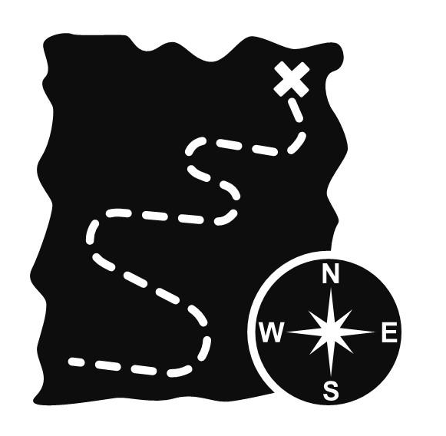
Strategie di esplorazione dell’albero
Quando nell’albero ci sono più nodi ancora aperti, bisogna decidere quale esplorare per primo.
La scelta dell’ordine di esplorazione influenza la velocità con cui si trova la soluzione ottima e l’efficienza complessiva del metodo, ma non la soluzione finale (che rimane sempre ottima)
Depth First (DFS)
  Segue un ramo fino in fondo prima di tornare indietro.
  Rischia di esplorare zone poco promettenti.
Best Bound First (Best Node)
  Sceglie sempre il nodo con il bound più promettente.
  Richiede più memoria (molti nodi aperti).
Strategia Mista
  Combina le due: prima DFS (per trovare una buona soluzione), poi Best Bound (per migliorare e potare).

Slide 30
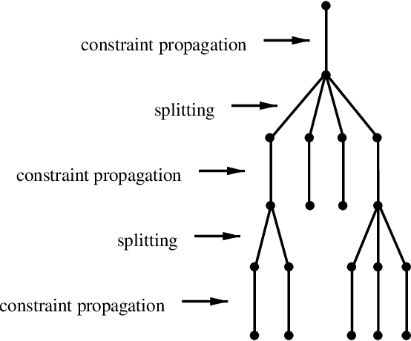
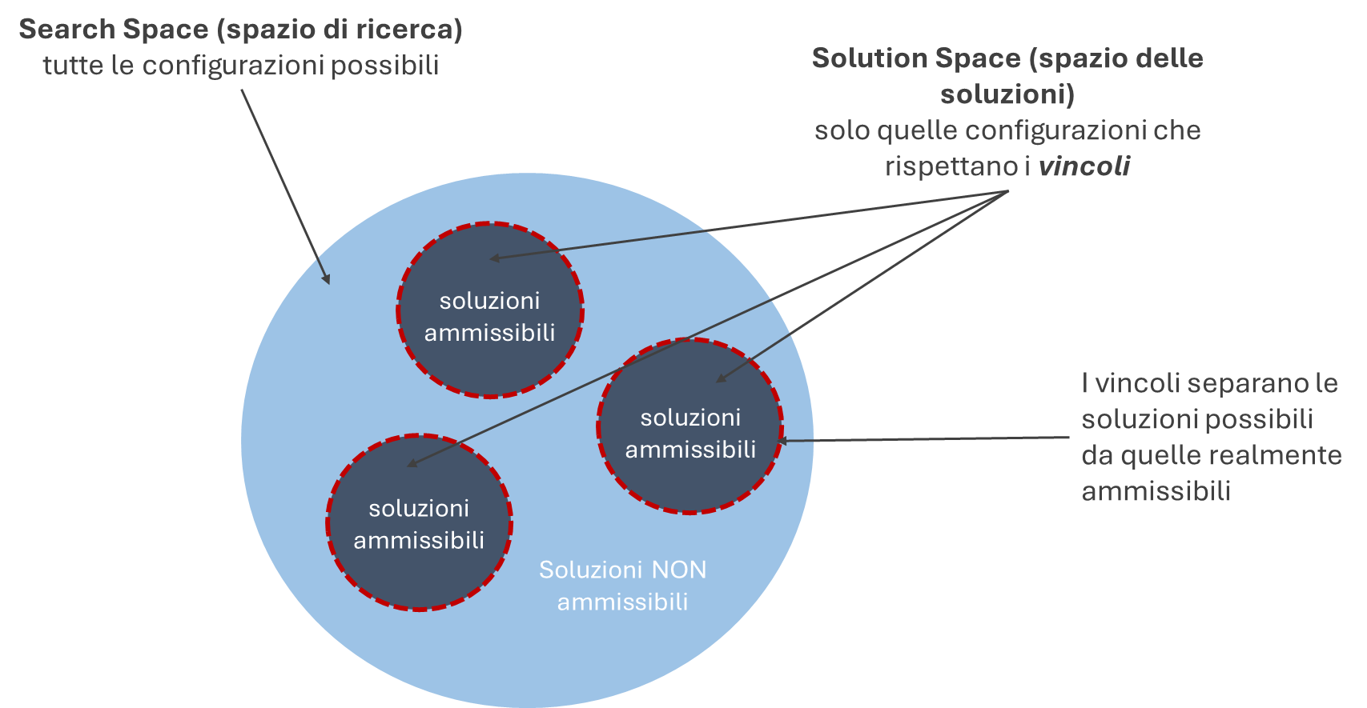
Constraint programming
Il Constraint Programming (CP) si basa su un principio semplice ma potente: Invece di esplorare tutte le combinazioni, restringo progressivamente lo spazio delle soluzioni eliminando quelle che violano i vincoli.
In altre parole…il CP non cerca a caso, ma ragiona sui vincoli del problema, riducendo lo spazio di ricerca finché rimangono solo le soluzioni valide (e tra queste, eventualmente, l’ottima).

Slide 31
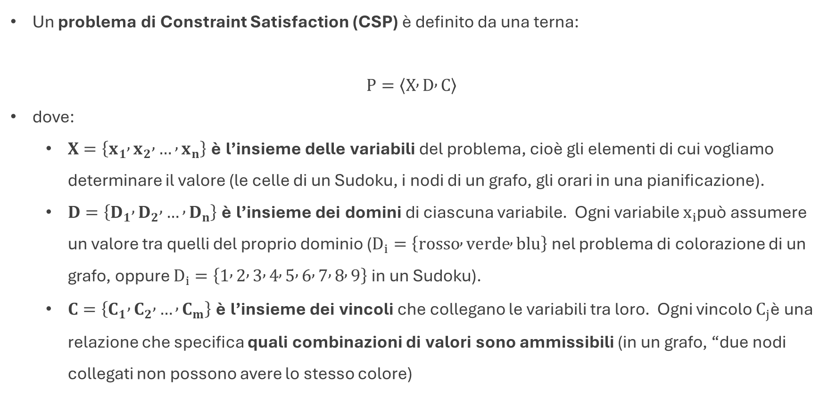
Formulazione matematica del constraint programming
Un problema di Constraint Satisfaction (CSP) è definito da una terna:
$$P=\left\langle X , D , C\right\rangle$$
dove:
  $X=\left\{x_{1} , x_{2} , … , x_{n}\right\}$ è l’insieme delle variabili del problema, cioè gli elementi di cui vogliamo determinare il valore (le celle di un Sudoku, i nodi di un grafo, gli orari in una pianificazione).
  $D=\left\{D_{1} , D_{2} , … , D_{n}\right\}$ è l’insieme dei domini di ciascuna variabile. Ogni variabile $x_{i}$può assumere un valore tra quelli del proprio dominio ($D_{i}=\left\{rosso , verde , blu\right\}$ nel problema di colorazione di un grafo, oppure $D_{i}=\left\{1 , 2 , 3 , 4 , 5 , 6 , 7 , 8 , 9\right\}$ in un Sudoku).
  $C=\left\{C_{1} , C_{2} , … , C_{m}\right\}$ è l’insieme dei vincoli che collegano le variabili tra loro. Ogni vincolo $C_{j}$è una relazione che specifica quali combinazioni di valori sono ammissibili (in un grafo, “due nodi collegati non possono avere lo stesso colore)

Slide 32
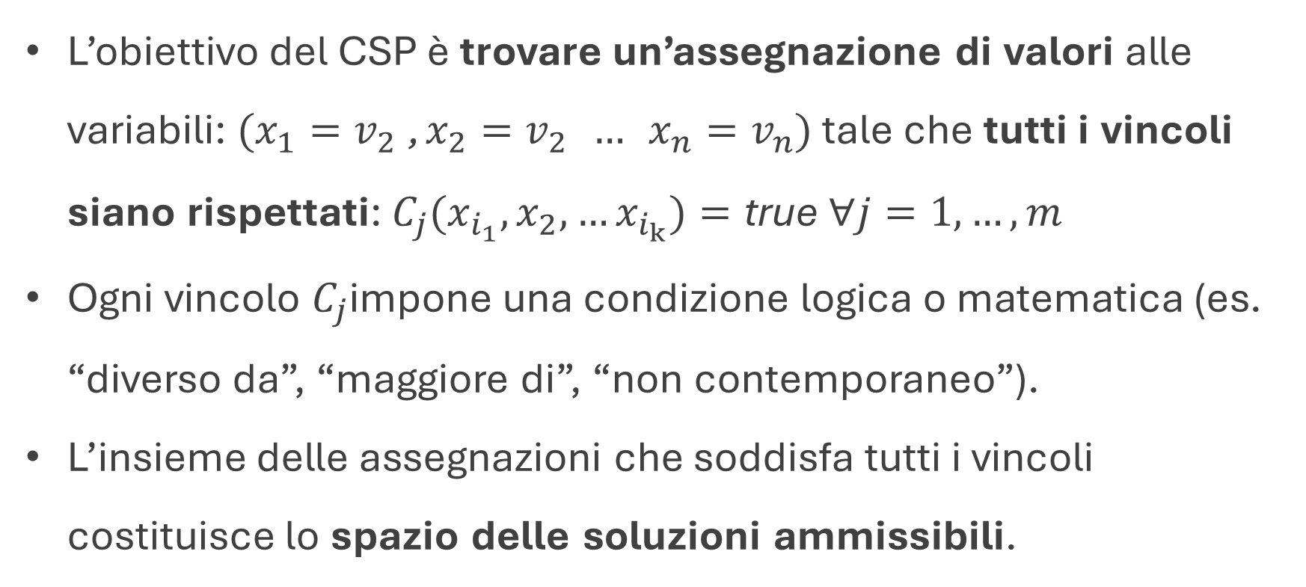
Condizione di soddisfacimento del constraint programming
L’obiettivo del CSP è trovare un’assegnazione di valori alle variabili: $(x_{1}=v_{2} \text{,} x_{2}=v_{2} … x_{n}=v_{n})$ tale che tutti i vincoli siano rispettati: $C_{j}(x_{i_{1}},x_{2},…x_{i_{k}})=\text{true} ∀j=1,…,m$
Ogni vincolo $C_{j}$impone una condizione logica o matematica (es. “diverso da”, “maggiore di”, “non contemporaneo”).
L’insieme delle assegnazioni che soddisfa tutti i vincoli costituisce lo spazio delle soluzioni ammissibili.

Slide 33
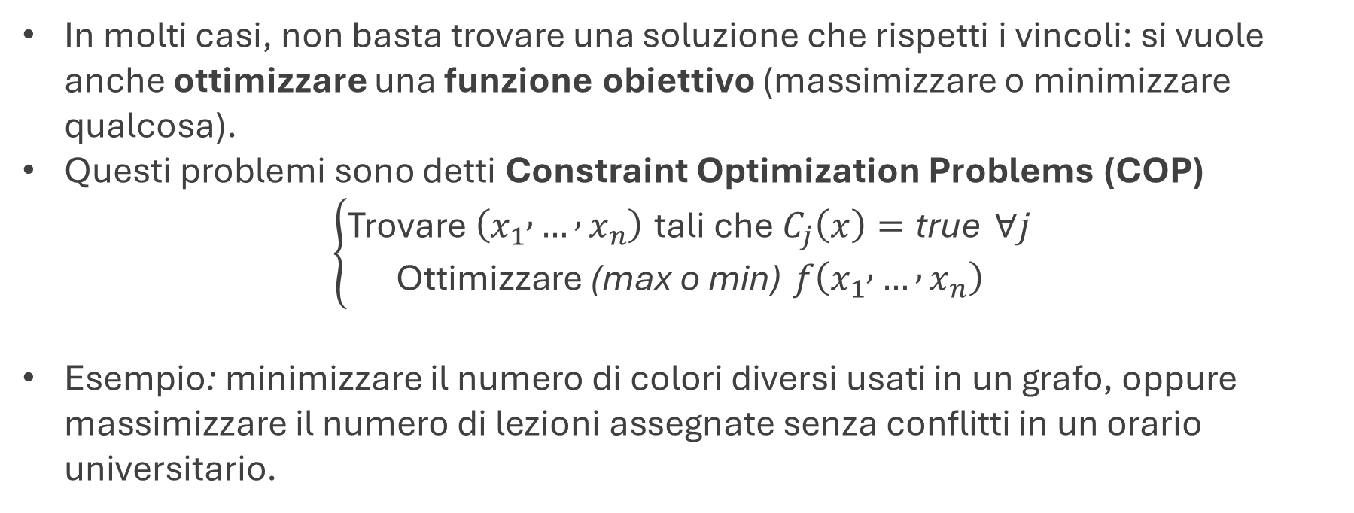
Estensione ai problemi di ottimizzazione
In molti casi, non basta trovare una soluzione che rispetti i vincoli: si vuole anche ottimizzare una funzione obiettivo (massimizzare o minimizzare qualcosa).
Questi problemi sono detti Constraint Optimization Problems (COP)
$$\left\{\begin{matrix}\text{Trovare} \left(x_{1} , … , x_{n}\right) \text{tali} \text{che} C_{j}\left(x\right)=\text{true} ∀j \\ \text{Ottimizzare}\text{ (}\text{max} \text{o} \text{min}\text{) }f\left(x_{1} , … , x_{n}\right)\end{matrix}\right.$$
Esempio: minimizzare il numero di colori diversi usati in un grafo, oppure massimizzare il numero di lezioni assegnate senza conflitti in un orario universitario.

Slide 34


Come funziona il constraint programming
Il CP lavora in due fasi principali:
  Propagazione dei vincoli
    Riduce il dominio delle variabili eliminando i valori che violano i vincoli.
    Ogni vincolo “comunica” con gli altri, restringendo progressivamente le possibilità.
  Ricerca (Search)
    Se restano più possibilità, il problema viene diviso in sotto-problemi.
    La propagazione viene ripetuta ad ogni passo.
Questo ciclo continua finché:
  resta una sola soluzione (problema risolto)
  non restano più possibilità.
Elemento | Descrizione
Variabili | Gli elementi di cui vogliamo decidere il valore
Domini | I valori possibili per ogni variabile
Vincoli | Le regole che devono essere rispettate
Soluzione | Una combinazione di valori che soddisfa tutti i vincoli
Funzione obiettivo (opzionale) | Da ottimizzare (min o max)

Slide 35
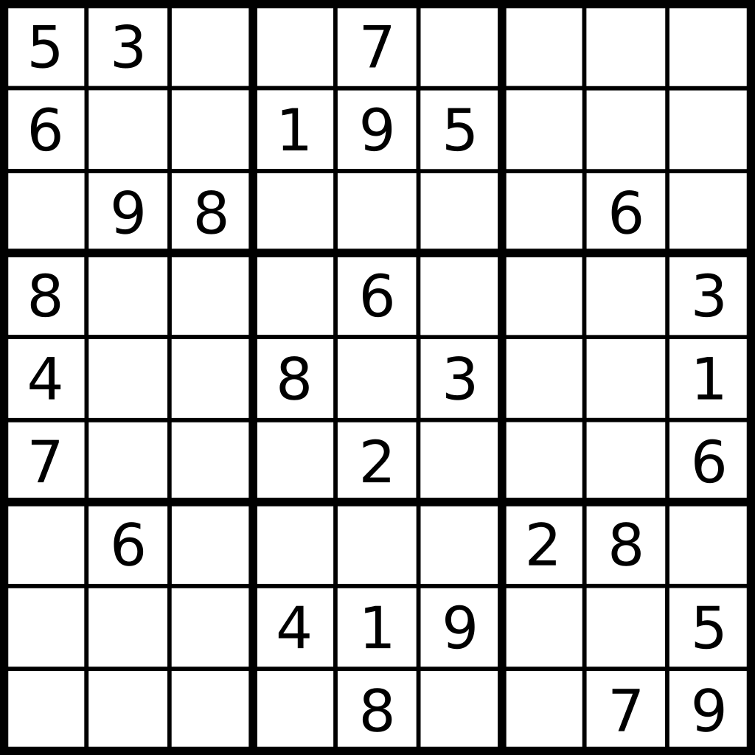
Propagazione dei vincoli: ridurre le possibilità senza provare tutto
La propagazione dei vincoli serve per ridurre automaticamente i valori possibili (il dominio) di ogni variabile, eliminando quelli che violano i vincoli del problema.
Se un certo valore non può far parte di una soluzione valida, lo si elimina subito dal dominio,
senza doverlo provare.
Esempio – Sudoku
  Ogni cella è una variabile (1–9).
  Vincolo: in ogni riga non possono esserci due numeri uguali.
  Se nella riga c’è già un 5, allora tutti gli altri spazi non possono più assumere il valore 5.
  → Il dominio delle altre celle viene ridotto automaticamente.
È come fare un Sudoku: ogni volta che si mette un numero, si riducono le possibilità nelle altre caselle.
La propagazione fa la stessa cosa: restringe lo spazio delle soluzioni in modo automatico e logico.

Slide 36
Ricerca: cosa fare quando restano più possibilità
Dopo la propagazione, può succedere che alcune variabili abbiano ancora più valori possibili.
In questo caso, il CP deve comunque scegliere come procedere: entra in gioco la ricerca, che prova diverse opzioni in modo ordinato e intelligente.
Come funziona:
  Si sceglie una variabile con più valori nel dominio.
  Si “ramifica” creando due (o più) sottoproblemi
  Dopo ogni scelta, si applica di nuovo la propagazione. In questo modo, la ricerca non esplora tutto, ma solo ciò che resta possibile dopo ogni taglio.
Esempio – Sudoku (fase finale)
  Può succedere che alcune celle abbiano ancora più di una possibilità: magari una casella può contenere solo 4 o 7, ma non è ancora chiaro quale dei due sia corretto.
  La ricerca “prova” una delle due possibilità (per esempio assegna 4) e poi lascia che i vincoli facciano di nuovo il loro lavoro, cioè eliminino tutte le scelte incompatibili con quel 4.
  Se questa scelta porta a una contraddizione (cioè a un errore, come due 4 nella stessa riga), la strada viene abbandonata e si torna indietro per provare l’altra opzione (7).

